Slide 1
“Кількість речовини.
Молярна маса.
Молярний об’єм”
Урок хімії у 8 класі
КЗ Верхівцевського НВК
Учитель Кукса Наталія Миколаївна.

Slide 2

Цілі:
1.Розібрати поняття:
Кількість речовини. Моль.
Число Авогадро.
Молярна маса.
Молярний об'єм.
Закон Авогадро.
Відносна густина газів.
2.Навчитися робити розрахунки за формулами.

Slide 3
Мета :
1. Сформувати в ході уроку поняття «кількість речовини», «число Авогадро»,Молярна маса,молярний об’єм,відносна густина газів.
2. Сформувати вміння розв'язувати задачі з використанням понять «кількість речовини», «число Авогадро».
3. Продовжити розвивати експериментальні навички роботи з речовинами, вміння спостерігати, аналізувати, робити висновки, виділяти потрібну інформацію.
4. Продовжити формувати комунікативні навички, вміння працювати в групі.

Slide 4
Існує фізична величина, прямо пропорційна числу частинок, складових даної речовини, які входять у взяту порцію цієї речовини, яку називають кількістю речовини (n).

Slide 5
Кількість речовини - фізична величина, що характеризує кількість однотипних структурних одиниць, які містяться в речовині. Під структурними одиницями розуміються будь-які частки, з яких складається речовина (атоми, молекули, іони або будь-які інші частинки). Одиницею виміру кількості речовини служить моль. Потрібно знати, що моль містить стільки ж структурних частинок, скільки міститься атомів у 12г карбону
Число Авогадро (NA) = 6,02 * 10²³моль-1.

Slide 6
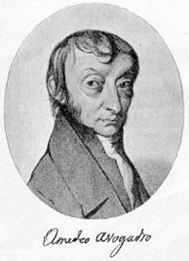
.
Амедео Авогадро, граф Куаренья и Черрето
Дата рождения: | 9 августа 1776
Место рождения: | Турин
Дата смерти: | 9 июля 1856 (79 лет)
Место смерти: | Турин
Научная сфера: | Химия
Известен как: | Закон Авогадро
Дата рождения: | 9 августа 1776
Место рождения: | Турин
Дата смерти: | 9 июля 1856 (79 лет)
Место смерти: | Турин
Научная сфера: | Химия
Известен как: | Закон Авогадро

Slide 7
Число Авогадро
Показує число частинок
в 1 моль речовини
Число
Авогадро -
Позначається
N A
Вимірюєтся
моль ¯¹ 1 (моль)
Має числове значення
23
6,02 · 10

Slide 8
Молярна маса
-це маса одного моль речовини.
М = [г / моль]
(Молярна маса чисельно дорівнює молекулярній масі)
звідки

Slide 9
Молярна маса.
Показує масу 1 моля
речовини
Молярня маса –
фізична величина,
яка
Позначаєтся
М
Вимірюється
г/моль

Slide 10
Молярний об’єм. Закон Авогадро
(1811 г.)
Показує об’єм, який займає
будь-який газ кількістю речовини 1 моль
Молярний об'єм -
фізична величина,
яка
Поозначаєтся Vm
Вимірюється л/моль
В рівних об’ємах різних газів при однакових умовах міститься
однакове число молекул - закон Авогадро
Нормальні умови (н.у.) - температура О ° С і тиск 1атм (101,325 кПа)
При н.у. Vm = 22,4 л / моль

Slide 11
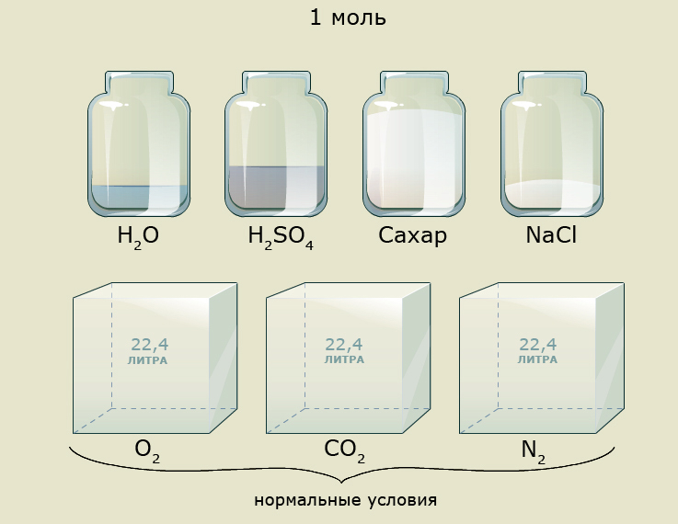

Slide 12
Відносна густина газів
Показує, у скільки разів 1 моль
одного газу важче або легше 1молю
іншого газу
Відносна густина газів -
фізична величина,
яка
Позначається D
Безрозмірна величина

Slide 13

Відношення маси певного об’єму одного газу до маси такого ж об'єму іншого газу, взятого при тих же умовах, називається відносною густиною газів
Одне і те ж число молекул різних газів при однакових умовах займає однакові об’єми.
При н.у. 1 моль будь-якого газу займає об'єм 22,4 л.

Slide 14
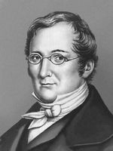
Закон об’ємних співвідношень
Вимірюючи об'єми газів, в результаті реакцій Ж.Л. Гей-Люссак
відкрив закон газових (об'ємних) співвідношень :
«При постійному тиску і температурі об’єми газів,що вступають в реакцію, відносяться один до одного як невеликі прості цілі числа»
о
Ж.Л. Гей-Люссак
1808

Slide 15
Напрклад
Химическая реакция | Отношение объемов газов
Н₂+Cl₂→2HCl | 1:1:2
2CH₄→C₂H₂+3H₂ | 2:1:3
2C+O₂→2CO | 1:2
Хімічна реакція | Співвідношення об'ємів газів
Н₂+F₂→2HF | 1:1:2
2CH₄→C₂H₂+3H₂ | 2:1:3
2C+O₂→2CO | 1:2

Slide 16
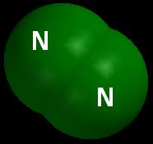
Закон об'ємних співвідношень дозволив італійському вченому А. Авогадро припустити, що молекули простих газів складаються з двох однакових атомів (Н2, N2, Cl2, О2, F2 ...)
Всього лише вісім елементів у природі існують у вигляді двохатомних молекул : H₂; N₂ ; O₂.
И всі галогени: F₂ ; Cl₂ ; Br₂ ; I₂ ; At_{2.}
Молекула азоту має такий вид:

Slide 17

Рівняння зв'язку
Де n- кількість речовини(моль)

Slide 18
Задачи (закрепление)
Найдите число молекул в 2 молях водорода.
Найдите массу 3 моль углекислого газа (СО2 )
Рассчитайте массу 112 л водорода (н.у.)
Что тяжелее: 2 моль СО2 или 2 моль СаО ?
Найдите количество вещества серной кислоты (H2SO4) массой 4,9 г
Какой объем займет сернистый газ (SO2) , масса которого равна 3,2 г?

